Slide 1
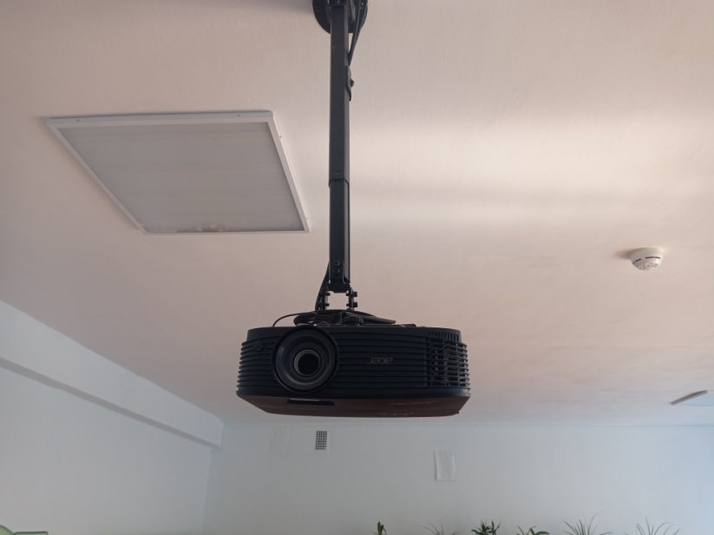
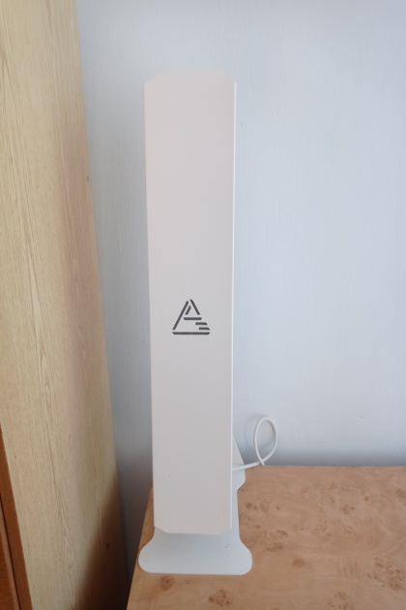
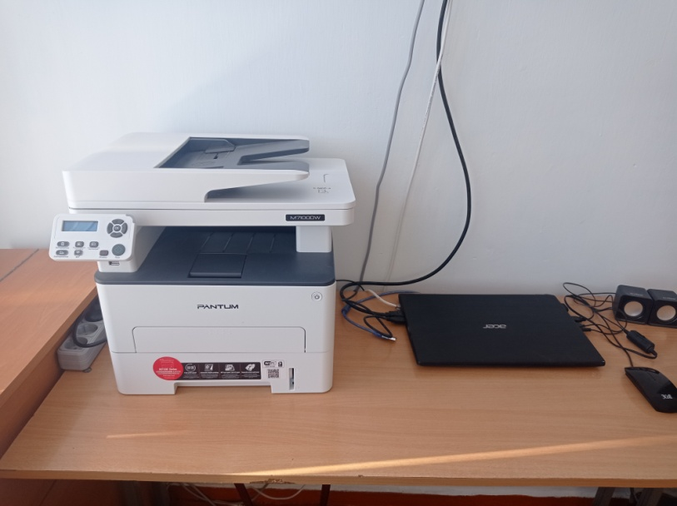
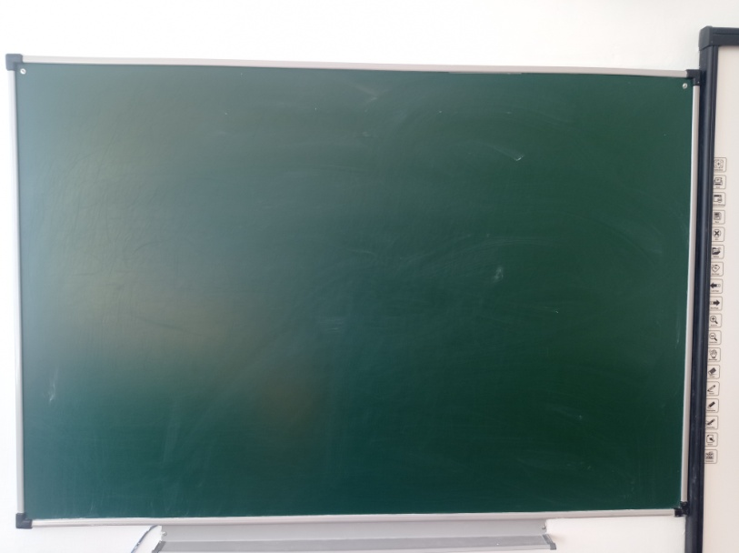
Кабинет начальных
классов
№27
Оборудование, средства обучения и воспитания
Ноутбук-1 шт, интерактивная доска -1шт, проектор-1 шт, система МФУ-1 шт, звуковые колонки-1 шт, рецуркулятор-1 шт., доска школьная-1 шт.

Slide 2
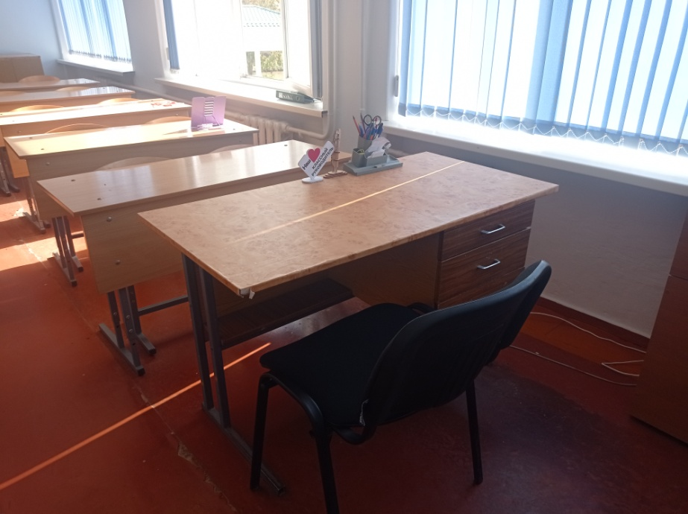
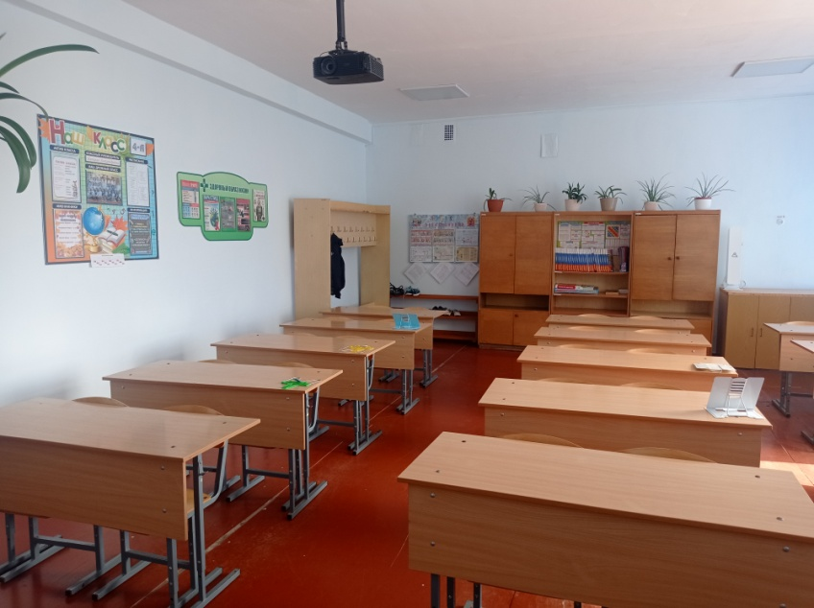
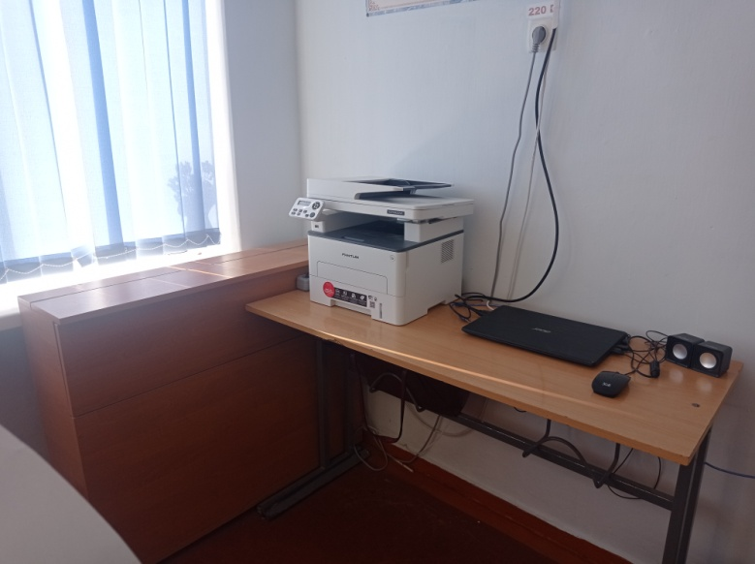
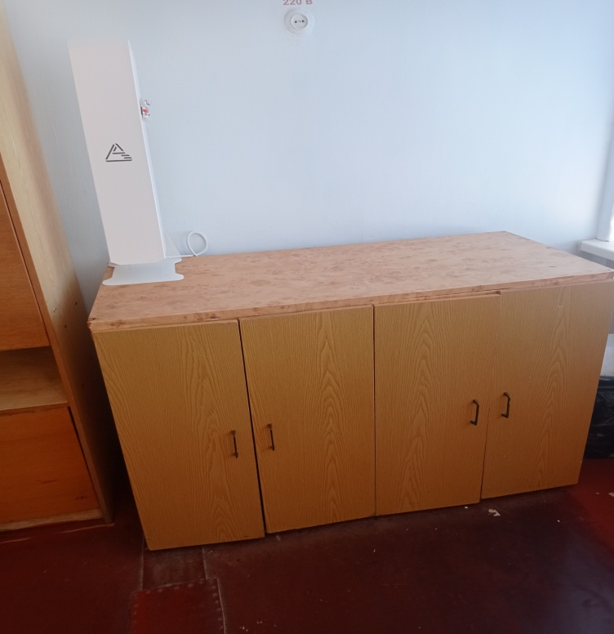
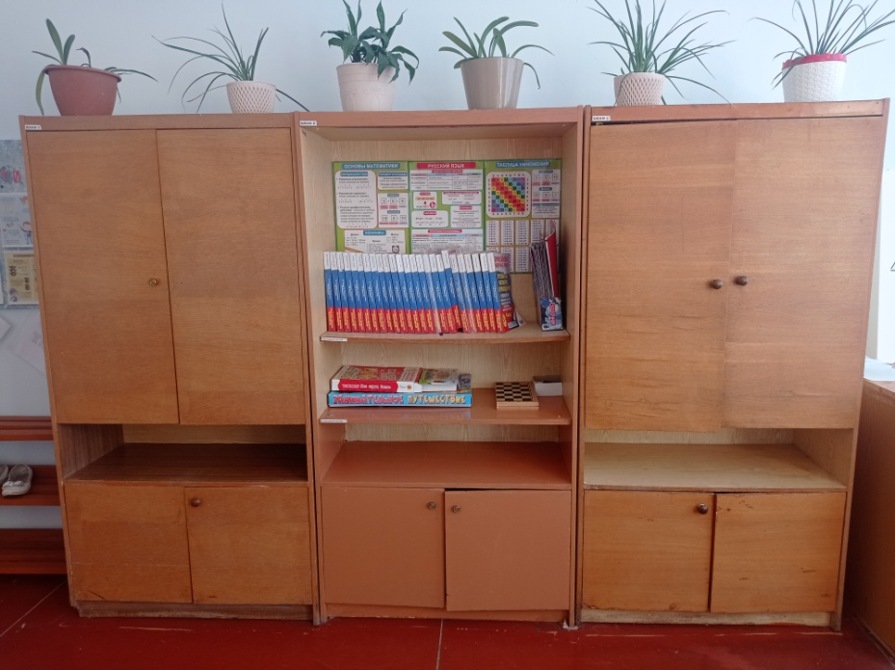
Кабинет №27
стул мягкий -1шт, стол учителя однотумбовый-1шт,стол учителя компьютерный-1 шт, парта- трансформер ростовая группа-15шт, стул ученический регулируемый -28 шт, шкаф для документов-3 шт, тумба для санитарно-гигиенических принадлежностей – 1 шт., вешалка для верхней одежды – 1 шт., полка для обуви – 1 шт., парта для компьютерной техники -1 шт. тумба для плакатов – 1 шт.

Slide 3
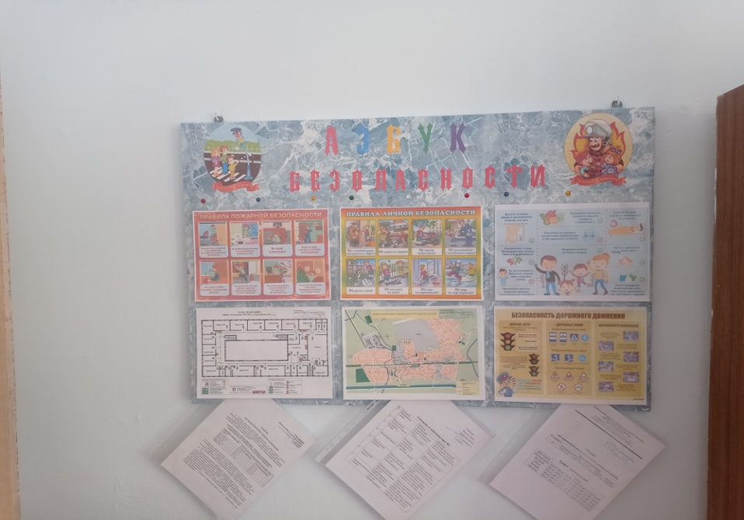
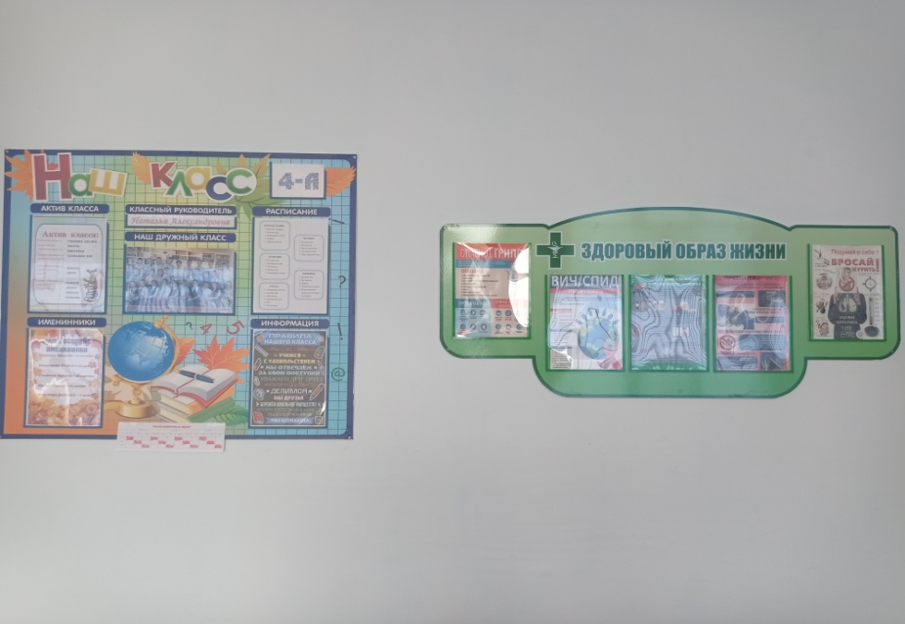
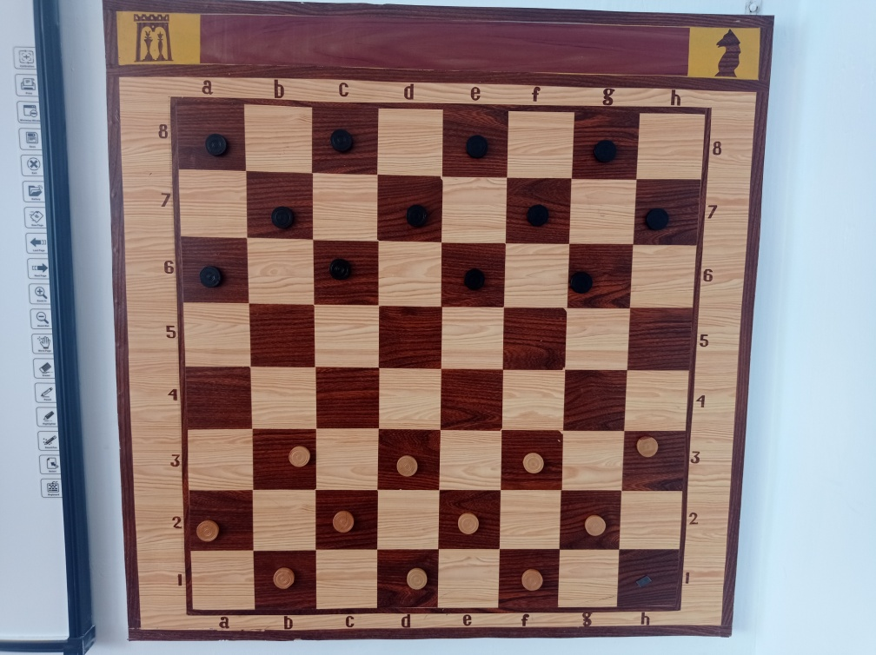
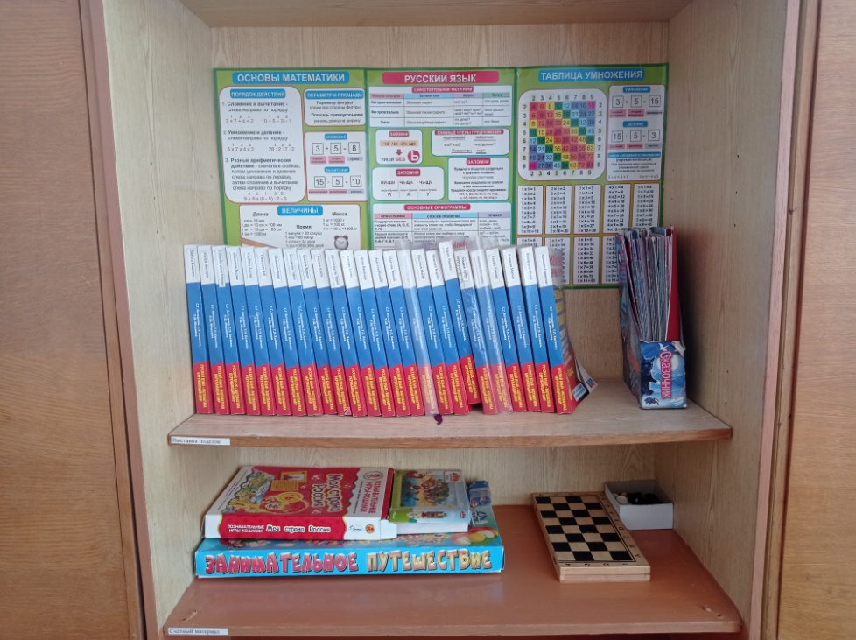
Кабинет №27
Пособия для подготовки к ВПР, классный уголок, стенд «Здоровый образ жизни», стенд «Азбука безопасности», настольные игры, шахматная доска и набор шашек.

